Slide 1


ỦY BAN NHÂN DÂN QUẬN LONG BIÊN
TRƯỜNG MẦM NON THẠCH CẦU
KHÁM PHÁ KHOA HỌC
TÌM HIỂU MỘT SỐ PHƯƠNG TIỆN GIAO THÔNG ĐƯỜNG BỘ
Giáo viên: Hoàng Thị Phương Loan
Lứa tuổi: 3 – 4 tuổi
Năm học: 2021 - 2022

Slide 2


Vận động theo bài hát:
Em tập lái ô tô

Slide 3

Cô đọc câu đố:
“Xe gì hai bánh
Đạp chạy bon bon
Chuông kêu kính coong
Đứng yên thì đổ”

Slide 4
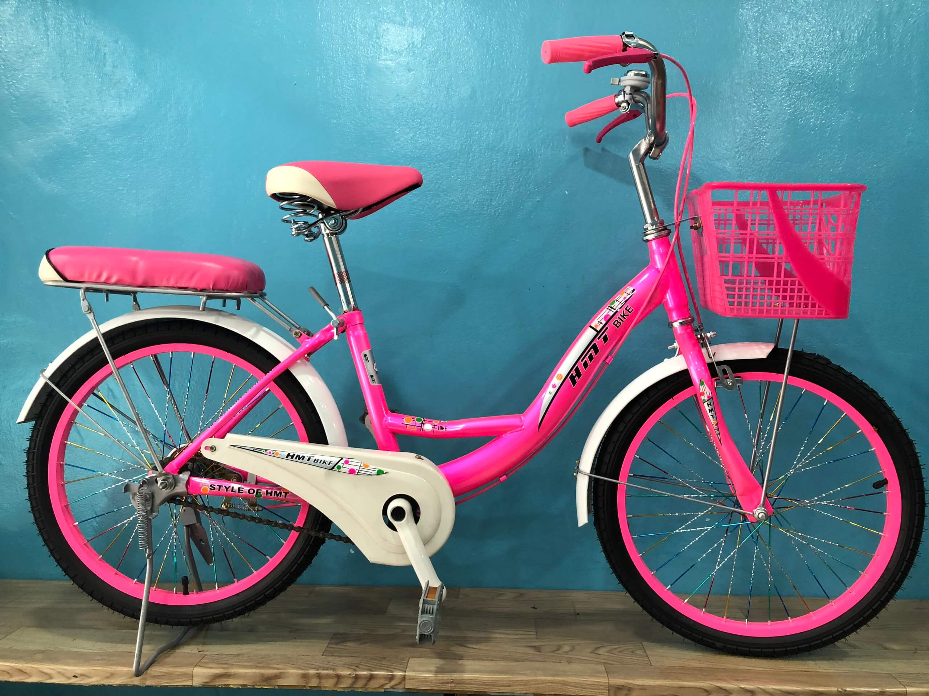
Xe đạp

Slide 5
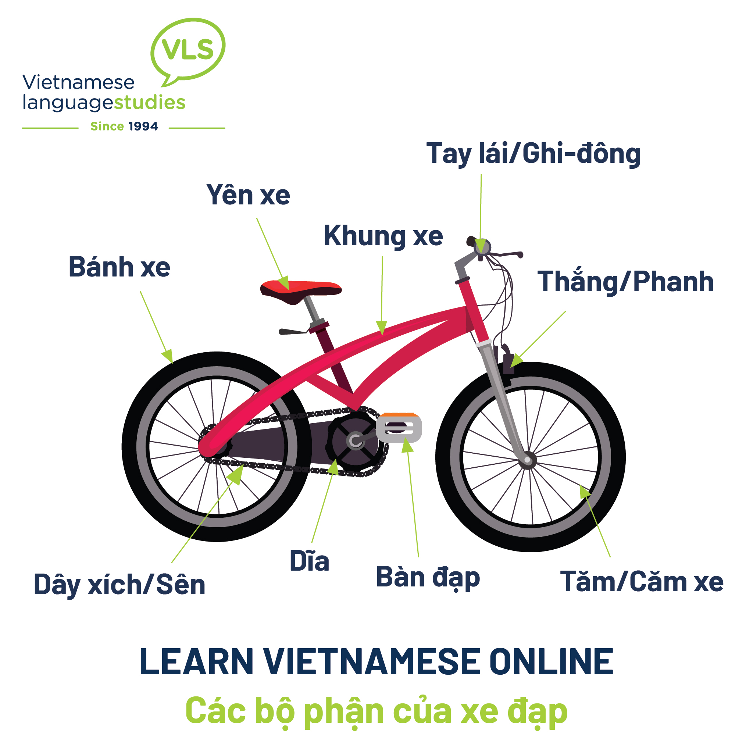

Slide 6
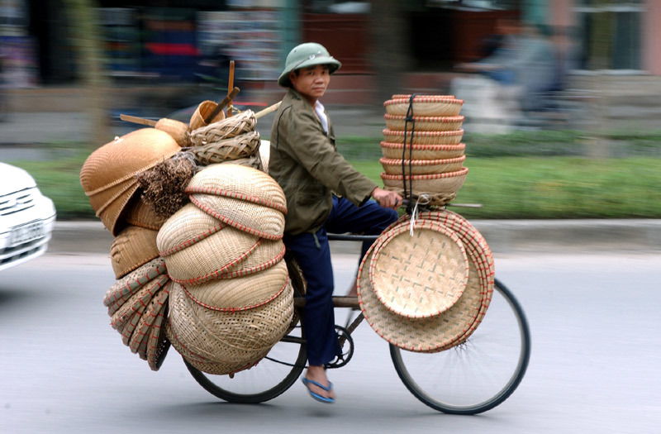
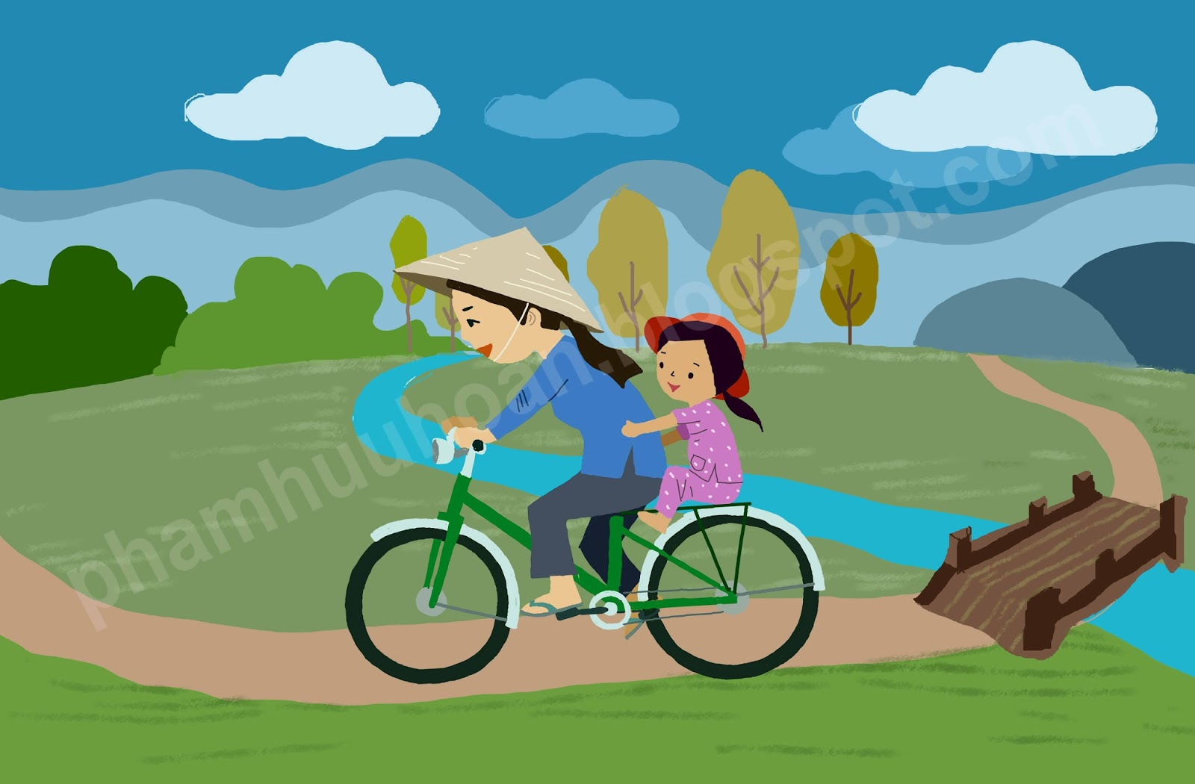
Dùng để chở người, chở hàng

Slide 7
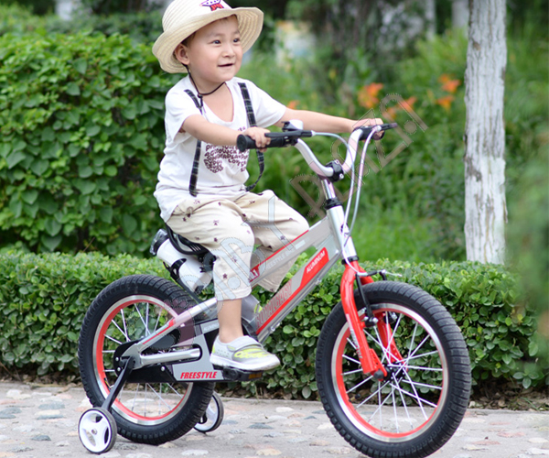
Xe đi nhờ chân người đạp

Slide 8
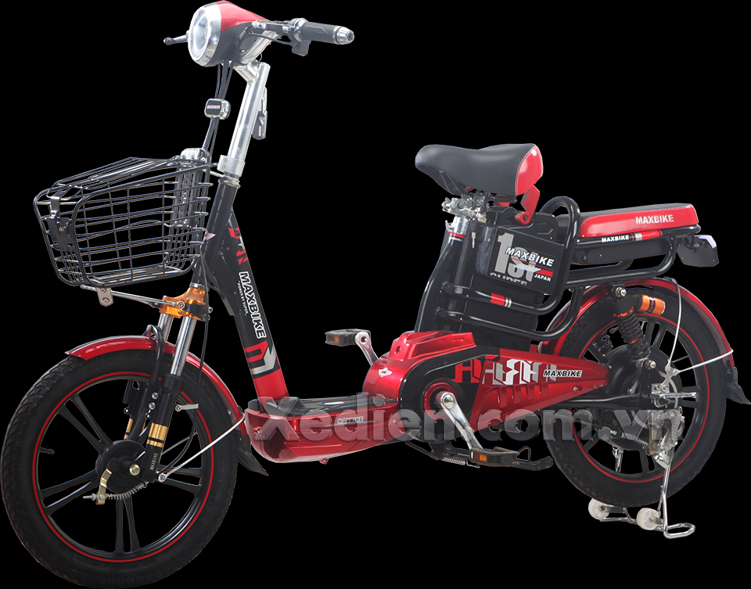
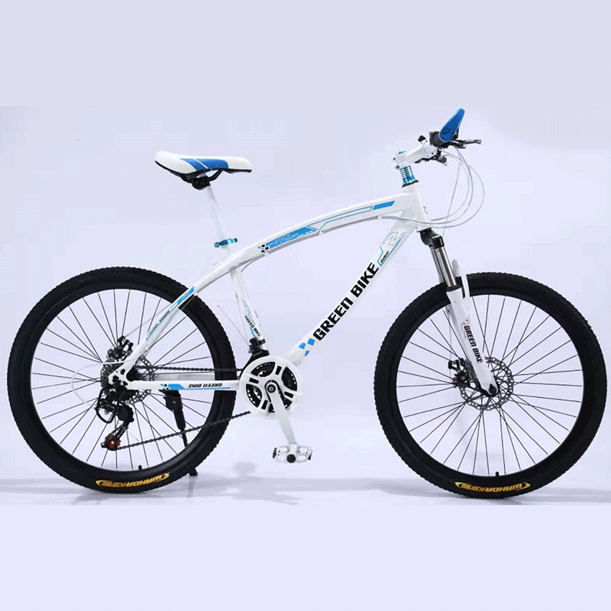
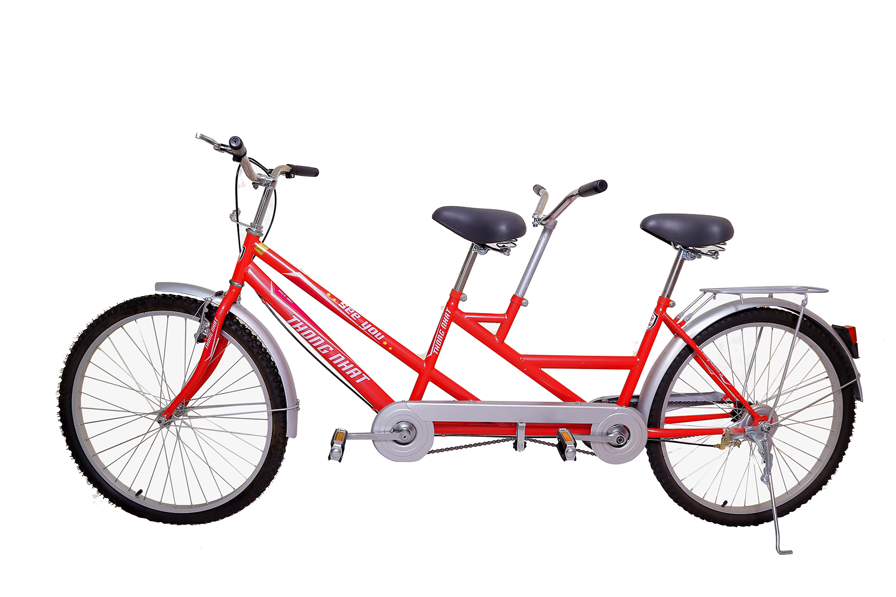
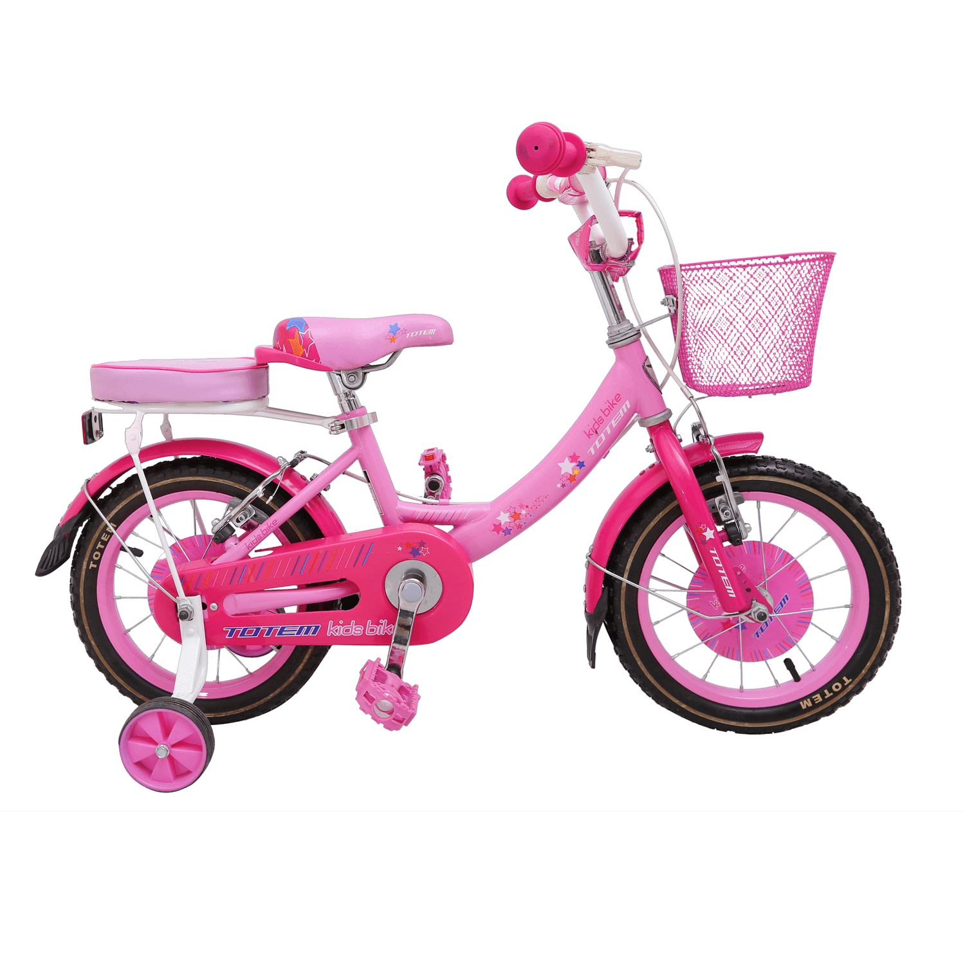
Một số loại xe đạp khác

Slide 9
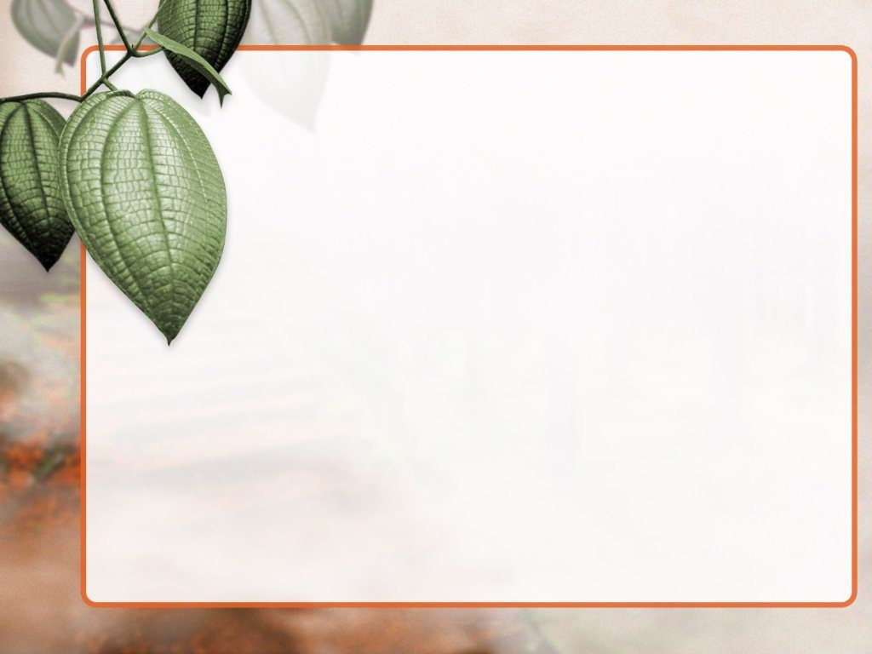
Cô đọc câu đố:
“Xe gì hai bánh
Tiếng kêu bình bịch
Chạy bon bon”

Slide 10
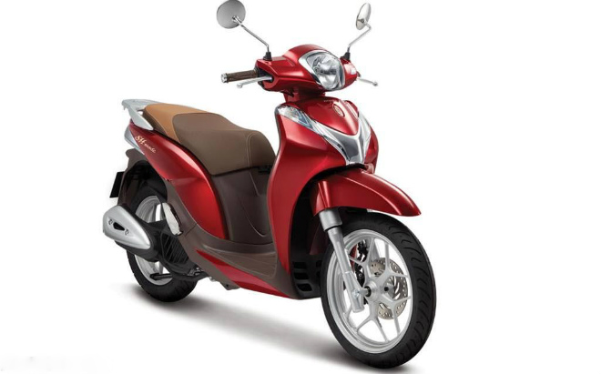
Xe máy

Slide 11
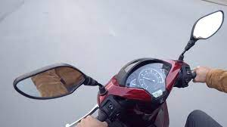
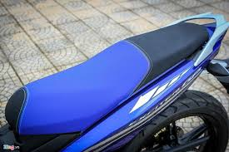
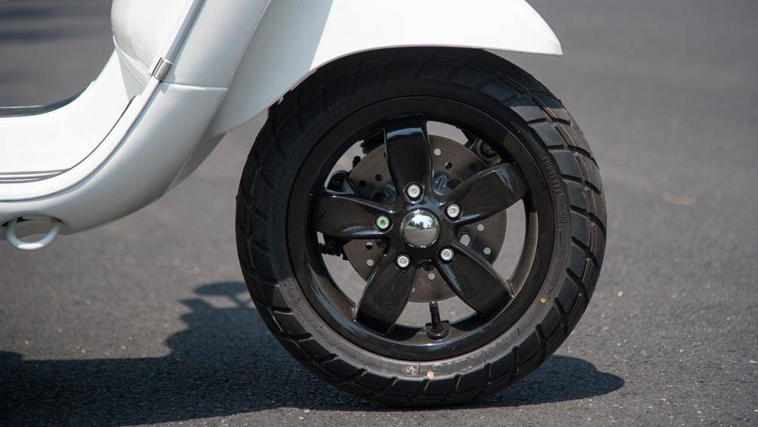
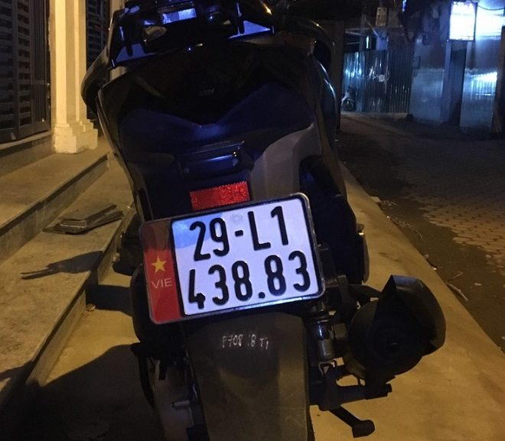

Slide 12
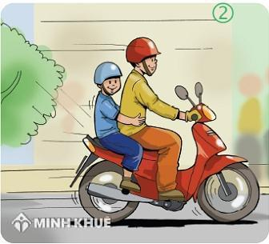
Xe máy chỉ chở được 2 người

Slide 13
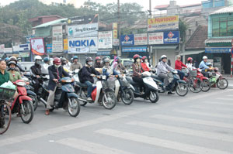
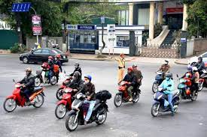
Khi tham gia giao thông phải đội mũ bảo hiểm,
dừng đèn đỏ,đi đúng làn đường

Slide 14
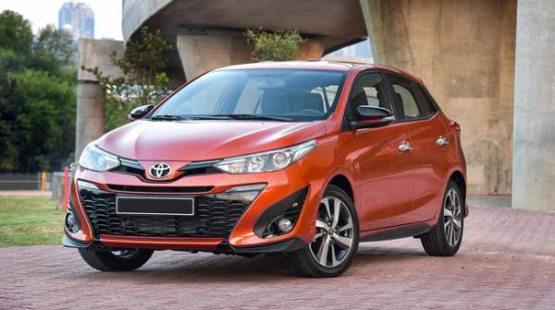
Ô tô con

Slide 15
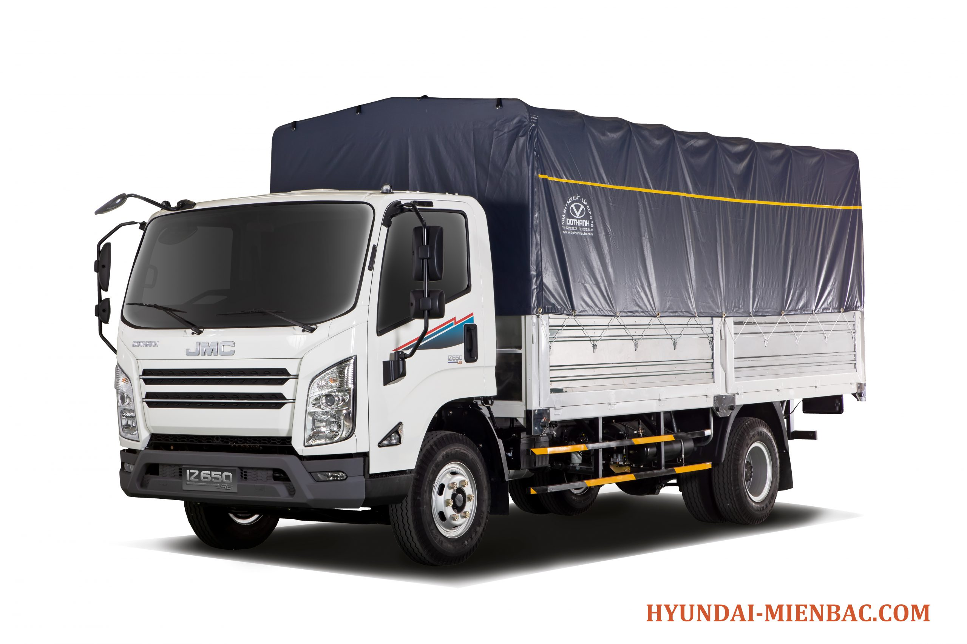
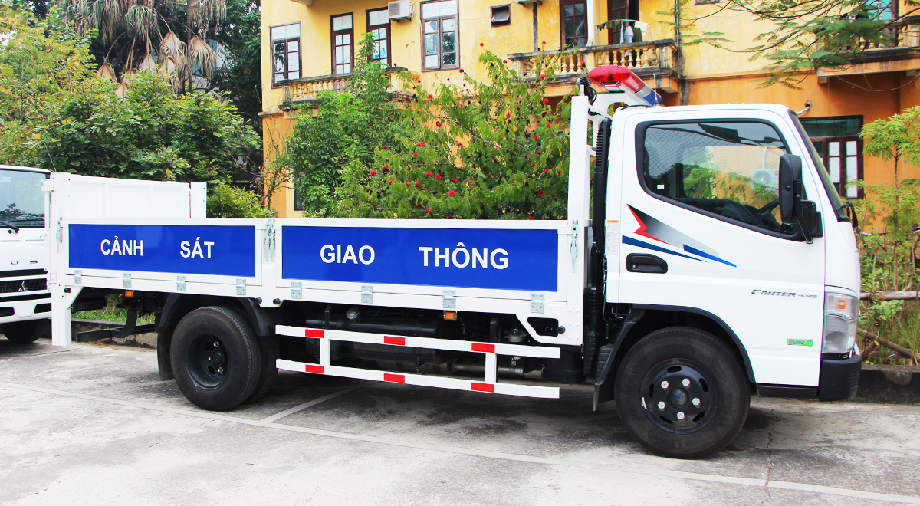
Một số loại xe ô tô khác

Slide 16
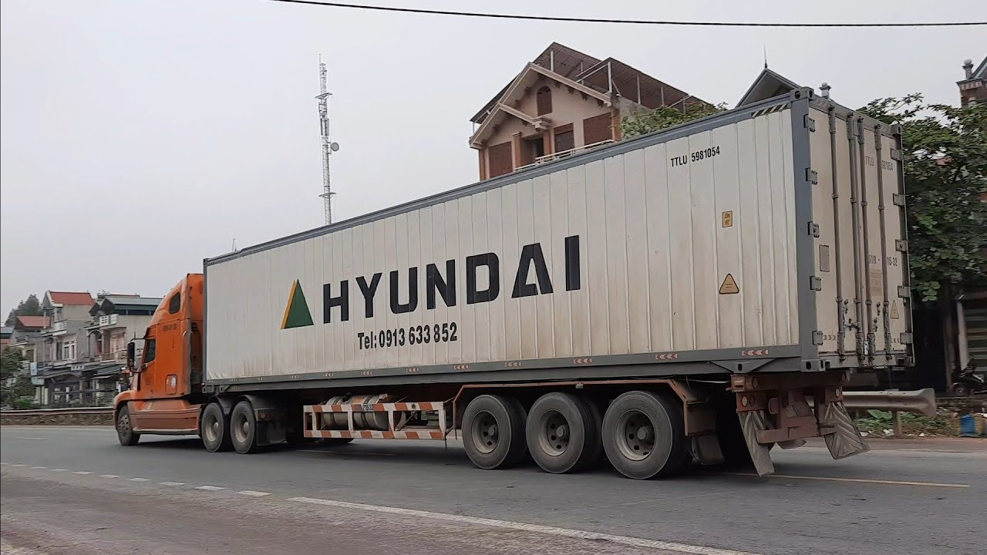

Slide 17
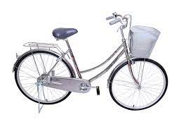

So sánh xe đạp và xe máy

Slide 18
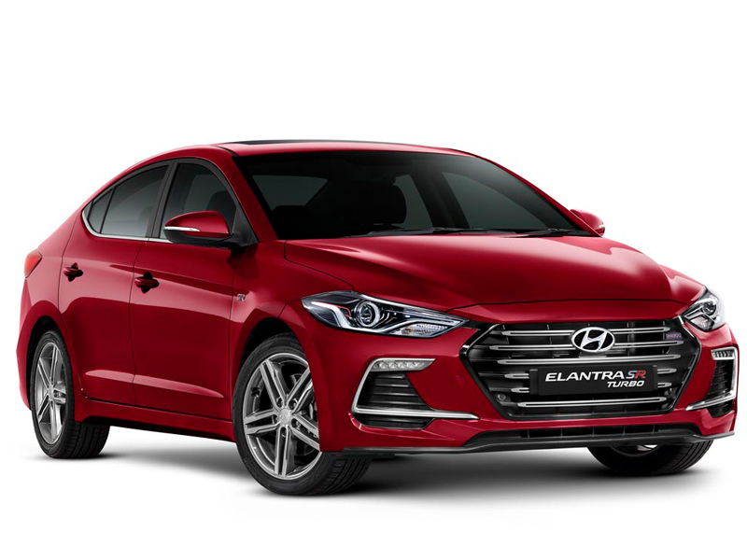
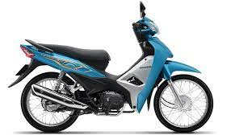
So sánh xe máy và xe ô tô

Slide 19
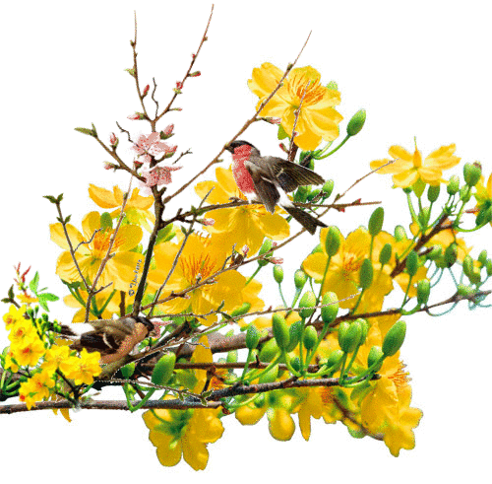
Bài học đến đây là kết thúc
Chúc các bé chăm ngoan học giỏi

